Slide 1


CEIDEN - KEEP +
Escuela Técnica Superior de Ingenieros Industriales de Madrid, ETSIIM-UPM
22 OCTUBRE 2024
SOCIEDAD NUCLEAR ESPAÑOLA

Slide 2

CONTENIDOS
01
Sociedad Nuclear Española
Comisión de Empleo y Desarrollo Profesional
Jóvenes Nucleares
02
03

Slide 3

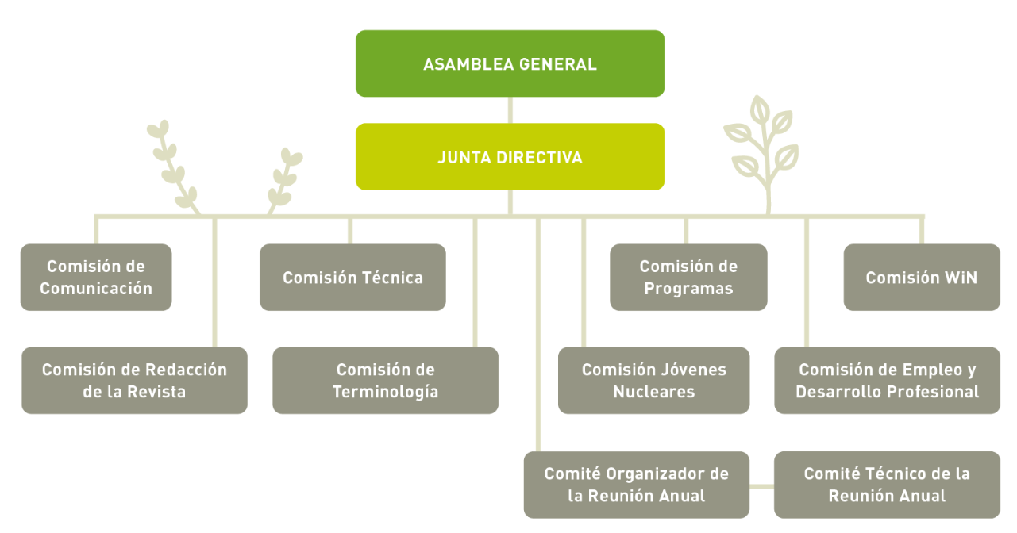


SOCIEDAD NUCLEAR ESPAÑOLA
¿QUIÉN COMPONE la SNE?
Nuestra asociación cuenta actualmente con cerca de 1000 socios individuales y más de 50 colectivos.
La Sociedad funciona gracias al liderazgo de sus presidentes, el trabajo desinteresado de los socios en sus comisiones de trabajo y el apoyo de las empresas e instituciones asociadas.
Notes:
https://www.sne.es/hazte-socio/

Slide 4
COMISIÓN DE EMPLEO Y DESARROLLO PROFESIONAL
SOCIEDAD NUCLEAR ESPAÑOLA

Slide 5

COMISIÓN EMPLEO Y DESARROLLO PROFESIONAL
OBJETIVOS
Potenciar la atracción y la integración de los jóvenes en las actividades de la Sociedad y promover su desarrollo profesional.
Ofrecer a los jóvenes
la oportunidad de integrarse en las empresas de la Sociedad a través de prácticas laborales y ofertas de empleo.
Proponer retos que estimulen la aportación de sus ideas, estableciendo un nuevo canal de innovación en la Sociedad.
Desarrollar sus competencias profesionales a través de una oferta formativa interesante.

Slide 6
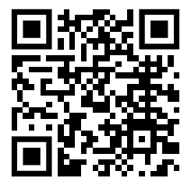

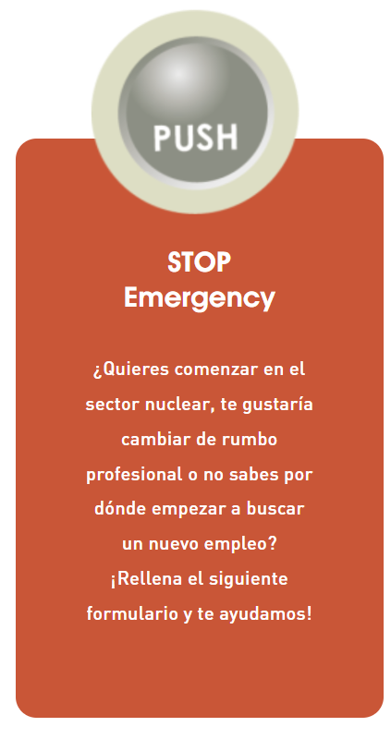
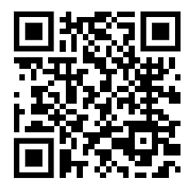
COMISIÓN EMPLEO Y DESARROLLO PROFESIONAL
FORMACIÓN
DESARROLLO PROFESIONAL
FORMACIÓN
Ofrecemos cursos (presenciales y online) de temas detectados en auge en el sector.
BECAS
Programa de becas para aquellos estudiantes que cursen los másteres nucleares de todo el país.
PREMIAMOS EL TALENTO !!
Mejores Expedientes de Máster.
Mejores Trabajos de Fin de Máster.
Concursos:
Nacional/Grado → Atracción de talento.
Internacional → Innovatom.
JORNADA DE RRHH
Cada año celebramos una jornada en la que reunimos a los responsables de RRHH de las empresas del sector para estar alineados con sus demandas.
INCORPORACIÓN AL SECTOR NUCLEAR
Portal de empleo.
Programa de mentoring (como premio de
los certámenes).
ACTIVIDADES

Slide 7


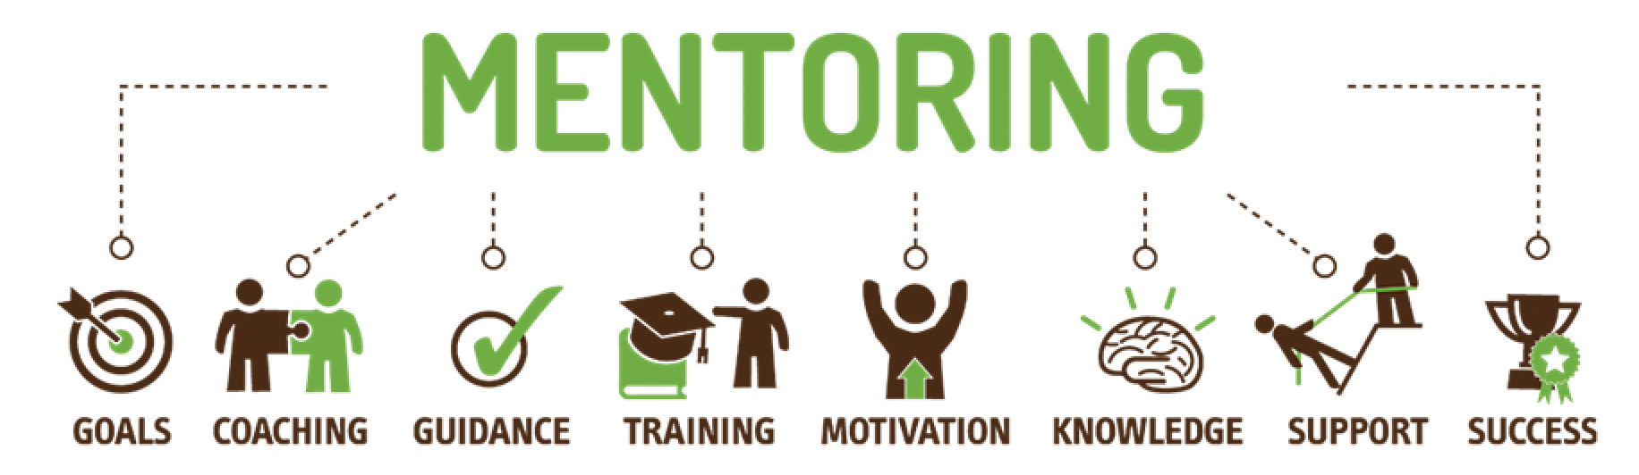
¿CÓMO PUEDES PARTICIPAR?
CONCURSOS: Tenemos el compromiso de atraer y retener el talento dentro del sector, y es por esto por lo que se celebran diferentes certámenes para detectarlo:
Mejores expedientes de los másteres nucleares del país.
Mejores Trabajos de Fin de Máster.
Concurso de Atracción de Talento.
INNOVATOM - Concurso internacional.
PROGRAMA DE MENTORING:
Con el que premiamos a los ganadores y ganadoras de los certámenes.

Slide 8


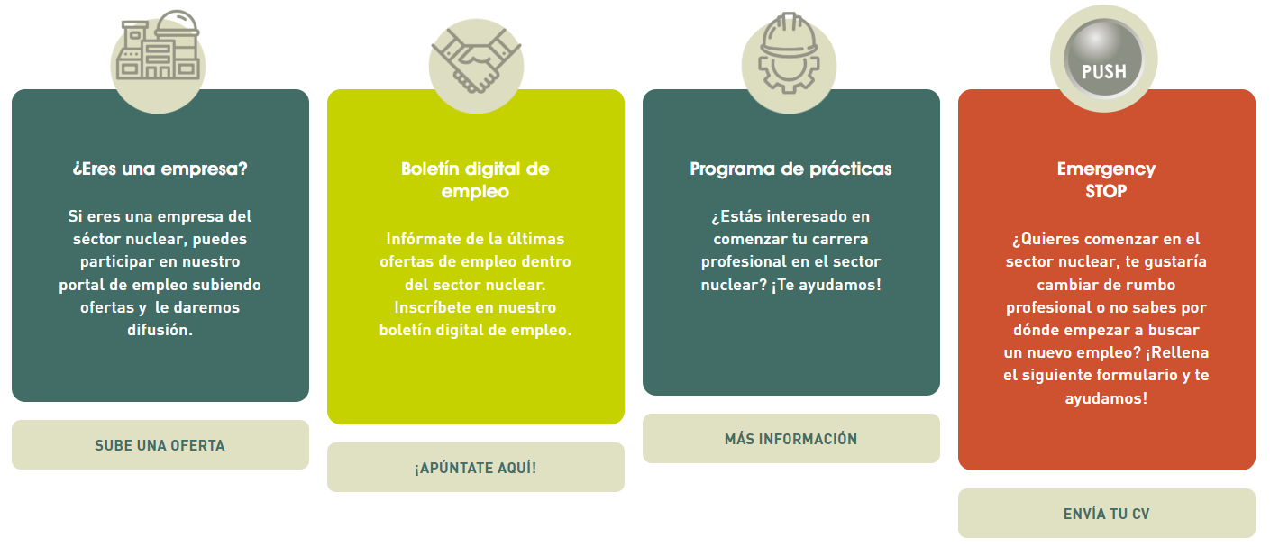
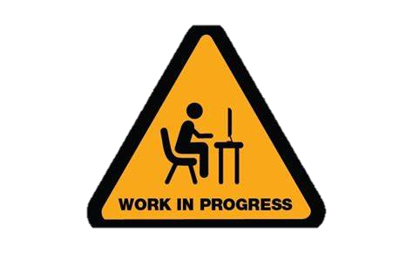
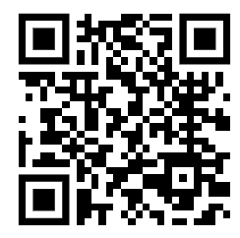
¿CÓMO PUEDES PARTICIPAR?
PORTAL DE EMPLEO: Infórmate de la últimas ofertas de empleo dentro del sector nuclear.
Inscríbete en nuestro boletín digital de empleo.
Notes:
https://www.sne.es/ofertas-de-empleo/
https://www.sne.es/noticias/la-sne-lanza-un-programa-de-practicas-para-atraer-talento-a-sus-socios-colectivos/

Slide 9

JÓVENES NUCLEARES
SOCIEDAD NUCLEAR ESPAÑOLA

Slide 10
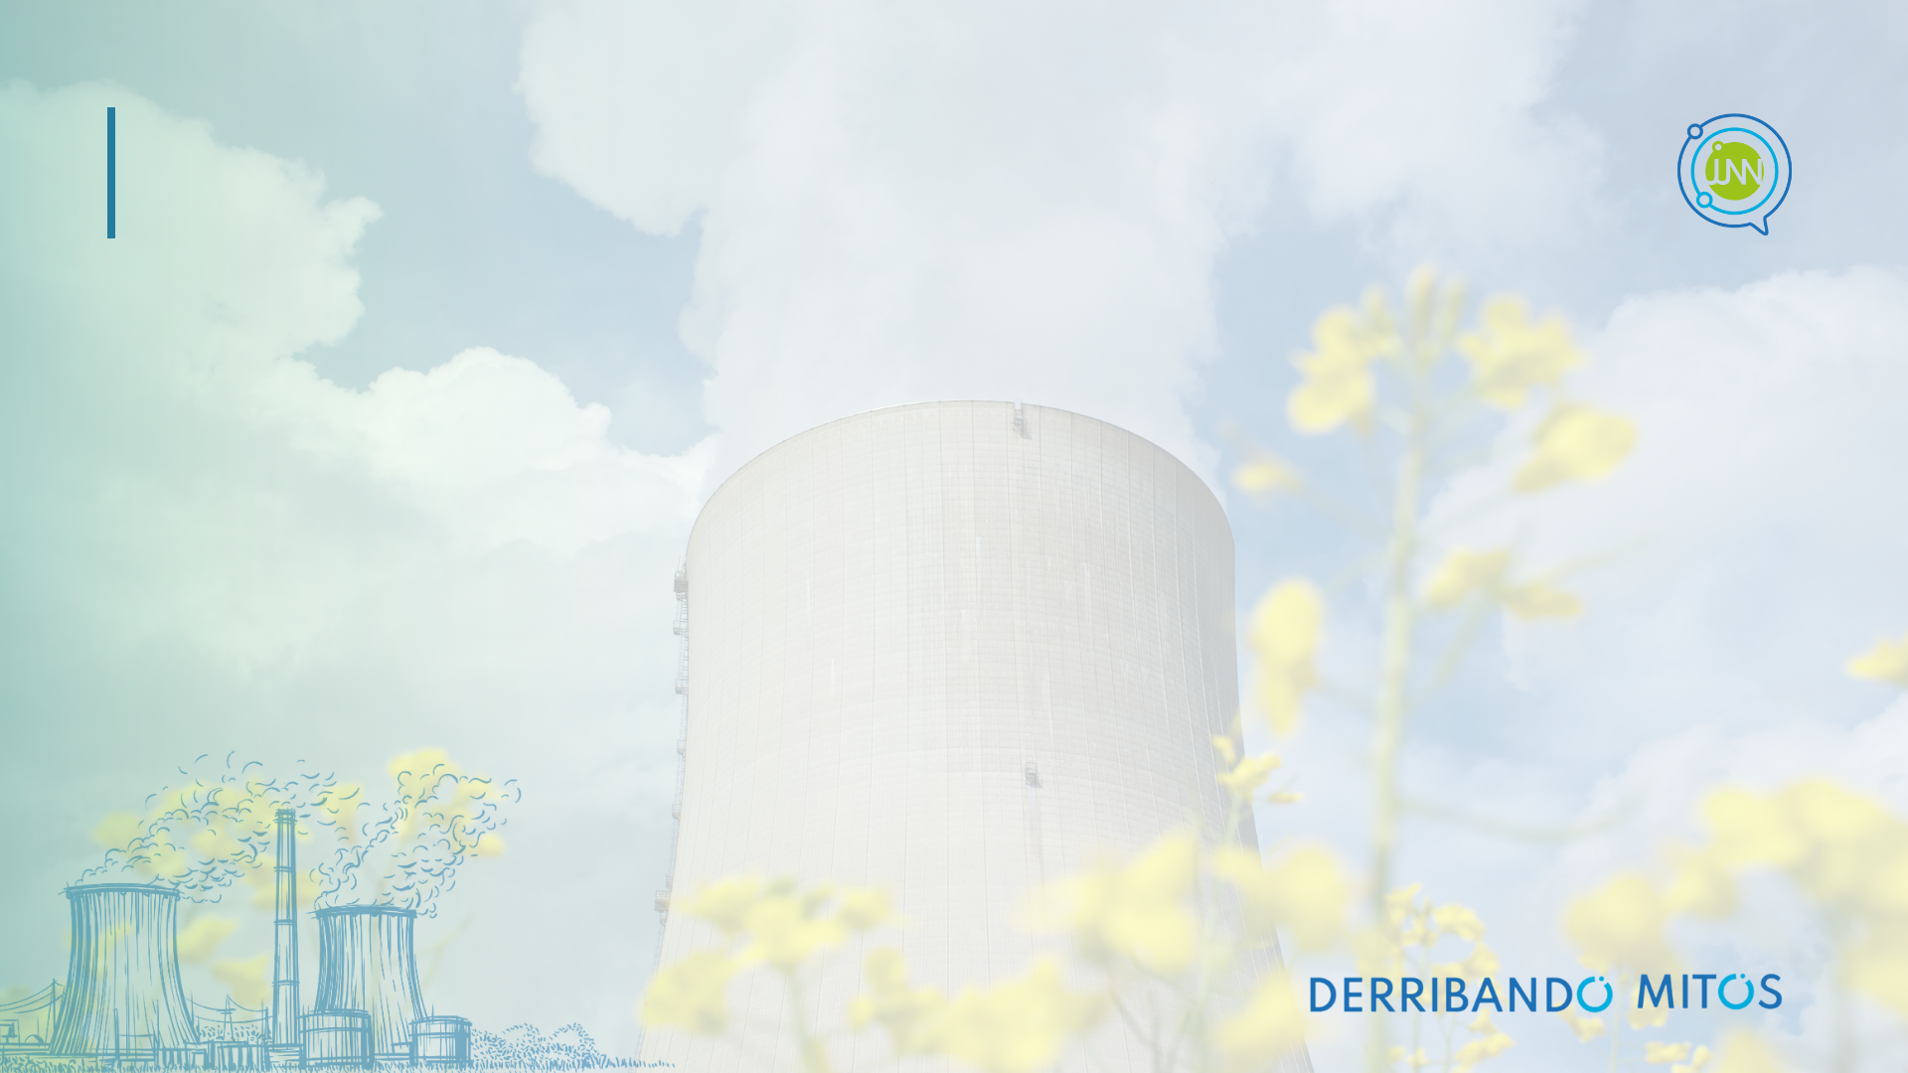

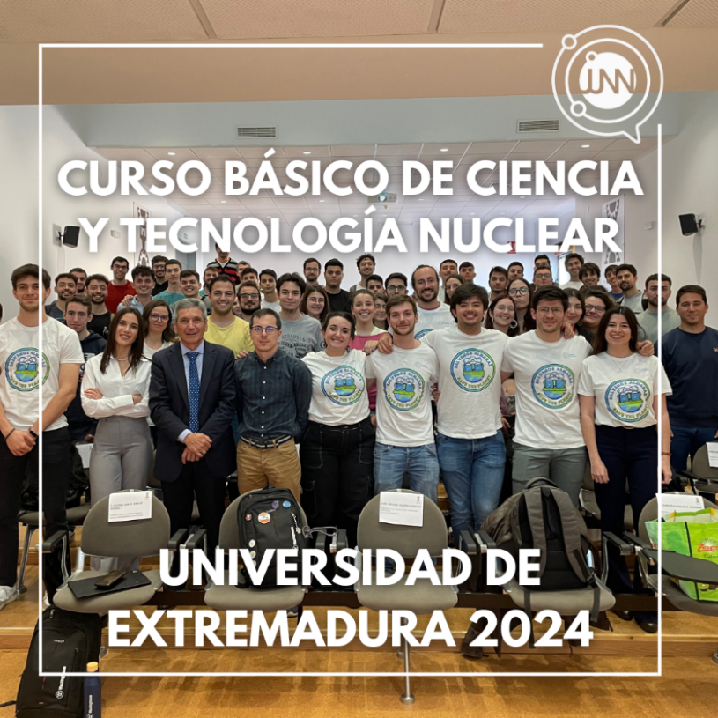
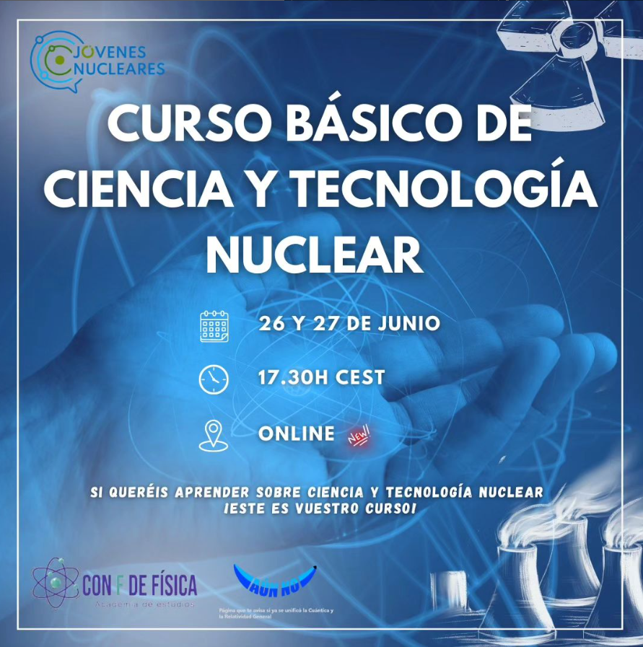
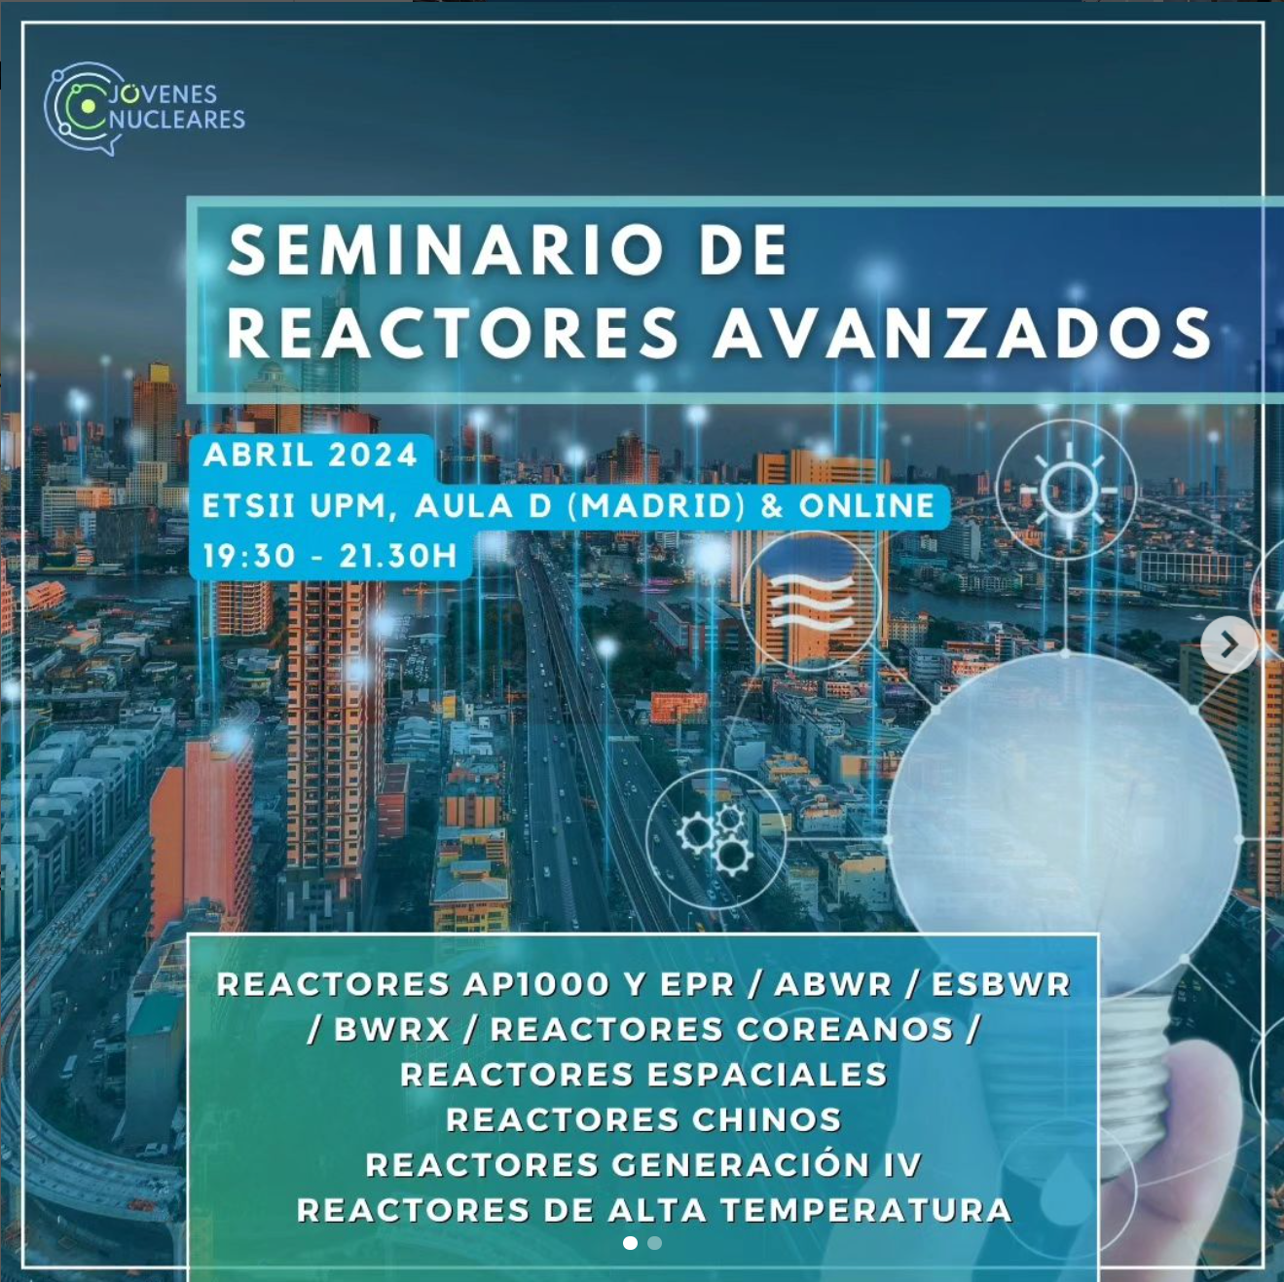
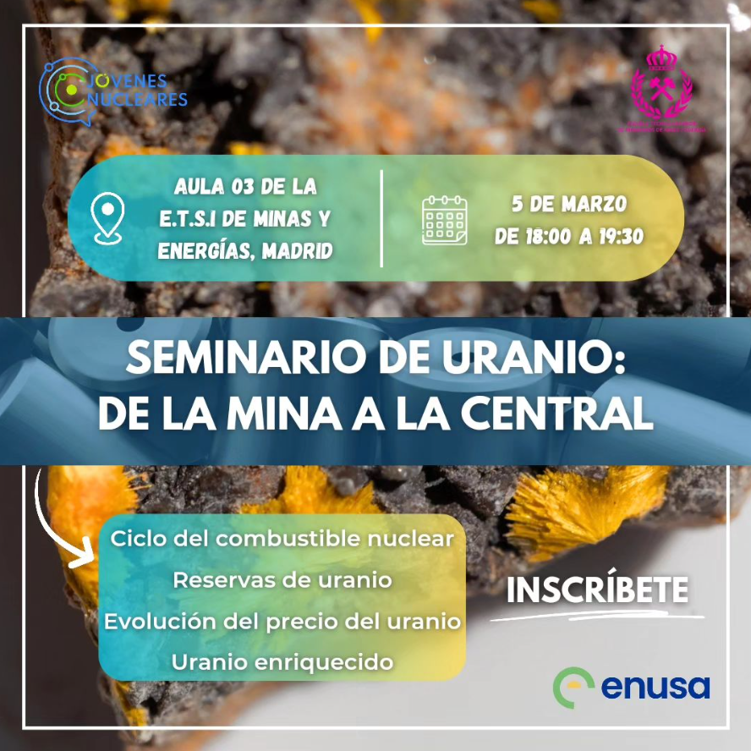
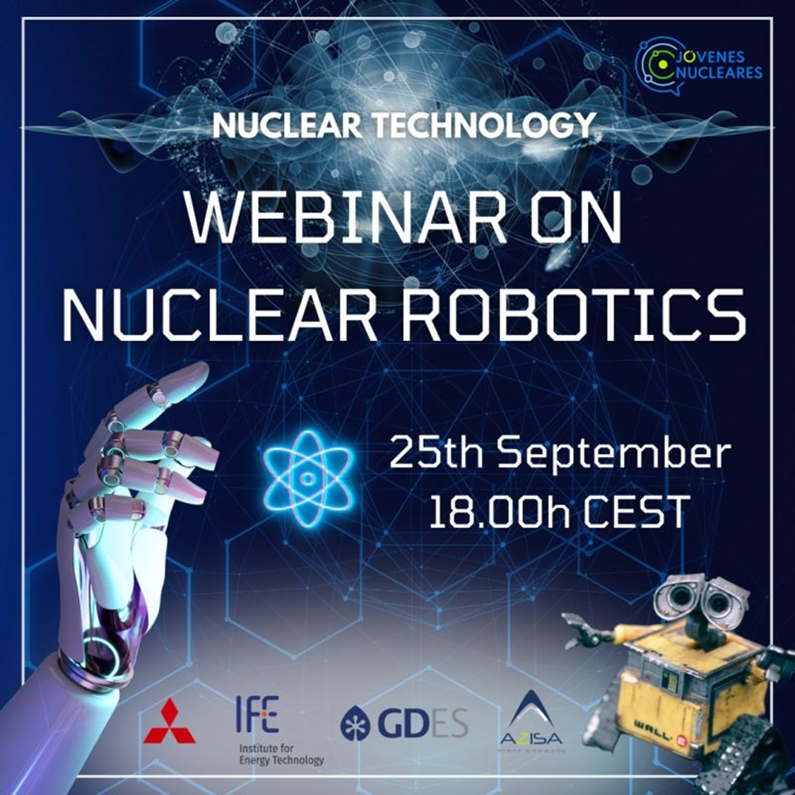
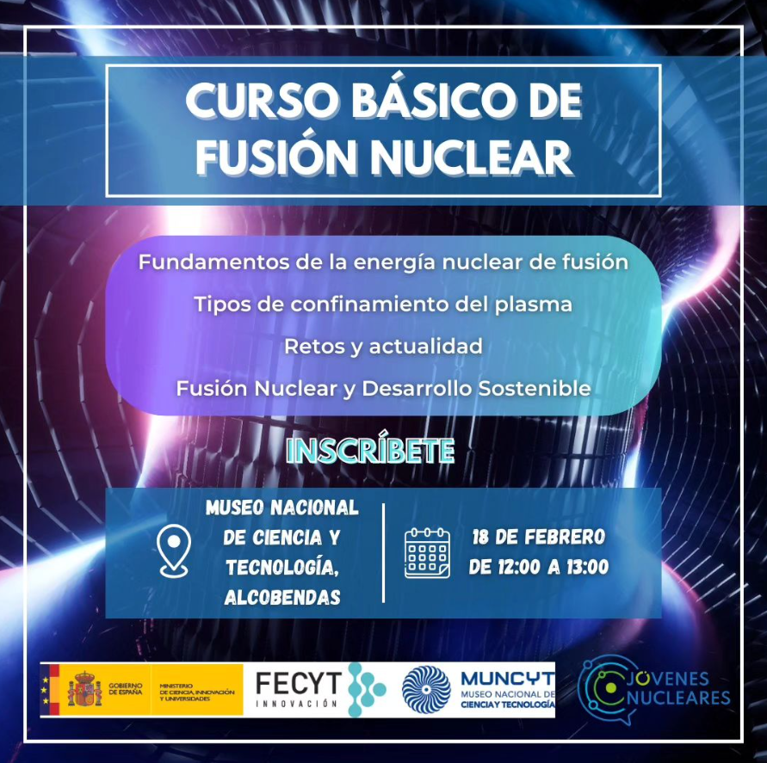
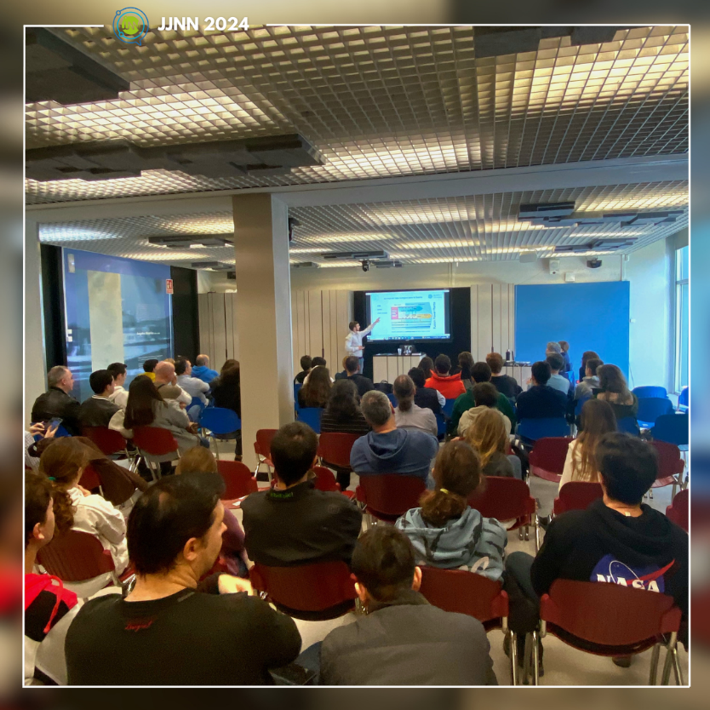
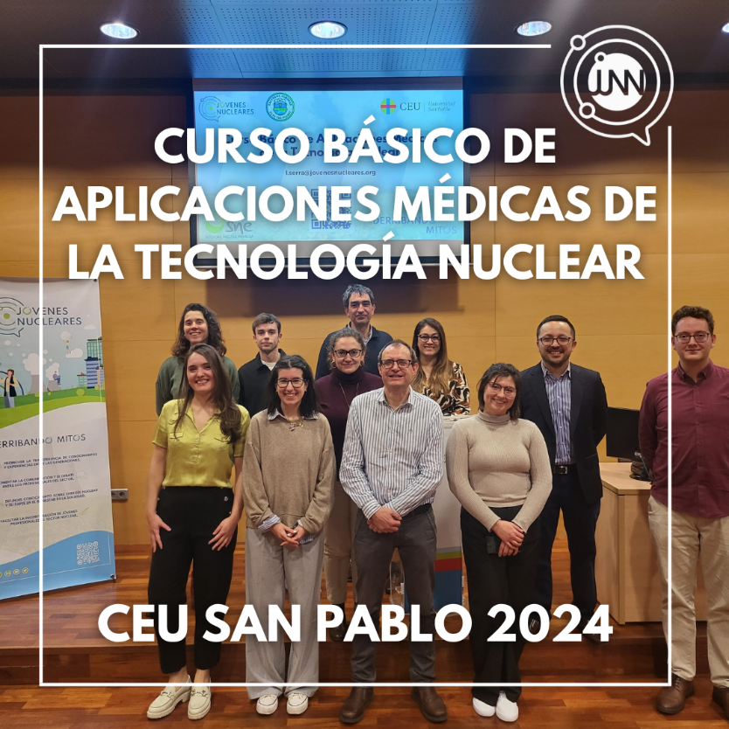
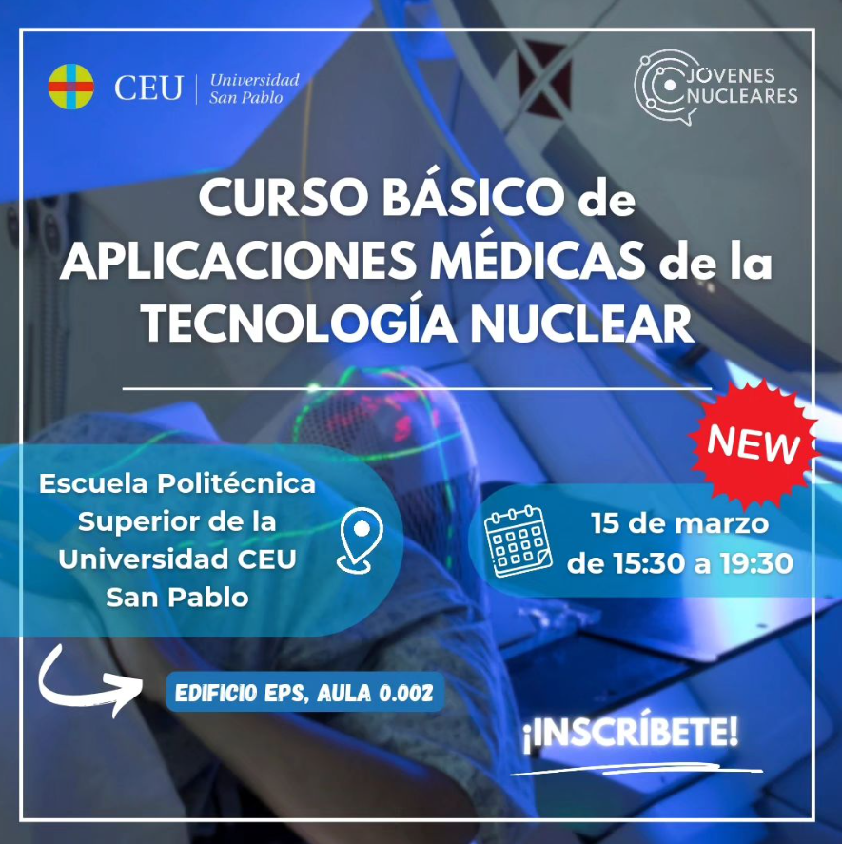
EQUIPO DE DIVULGACIÓN TÉCNICA

Slide 11
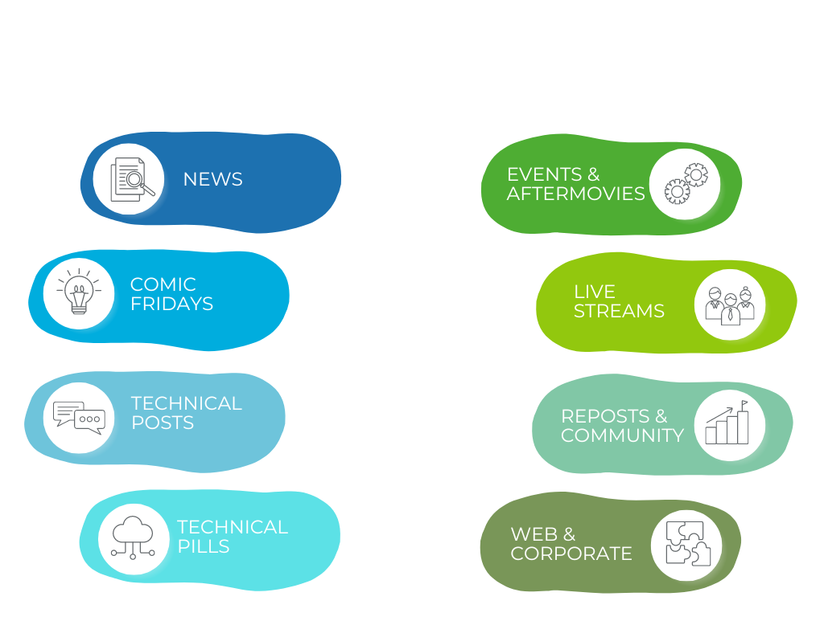
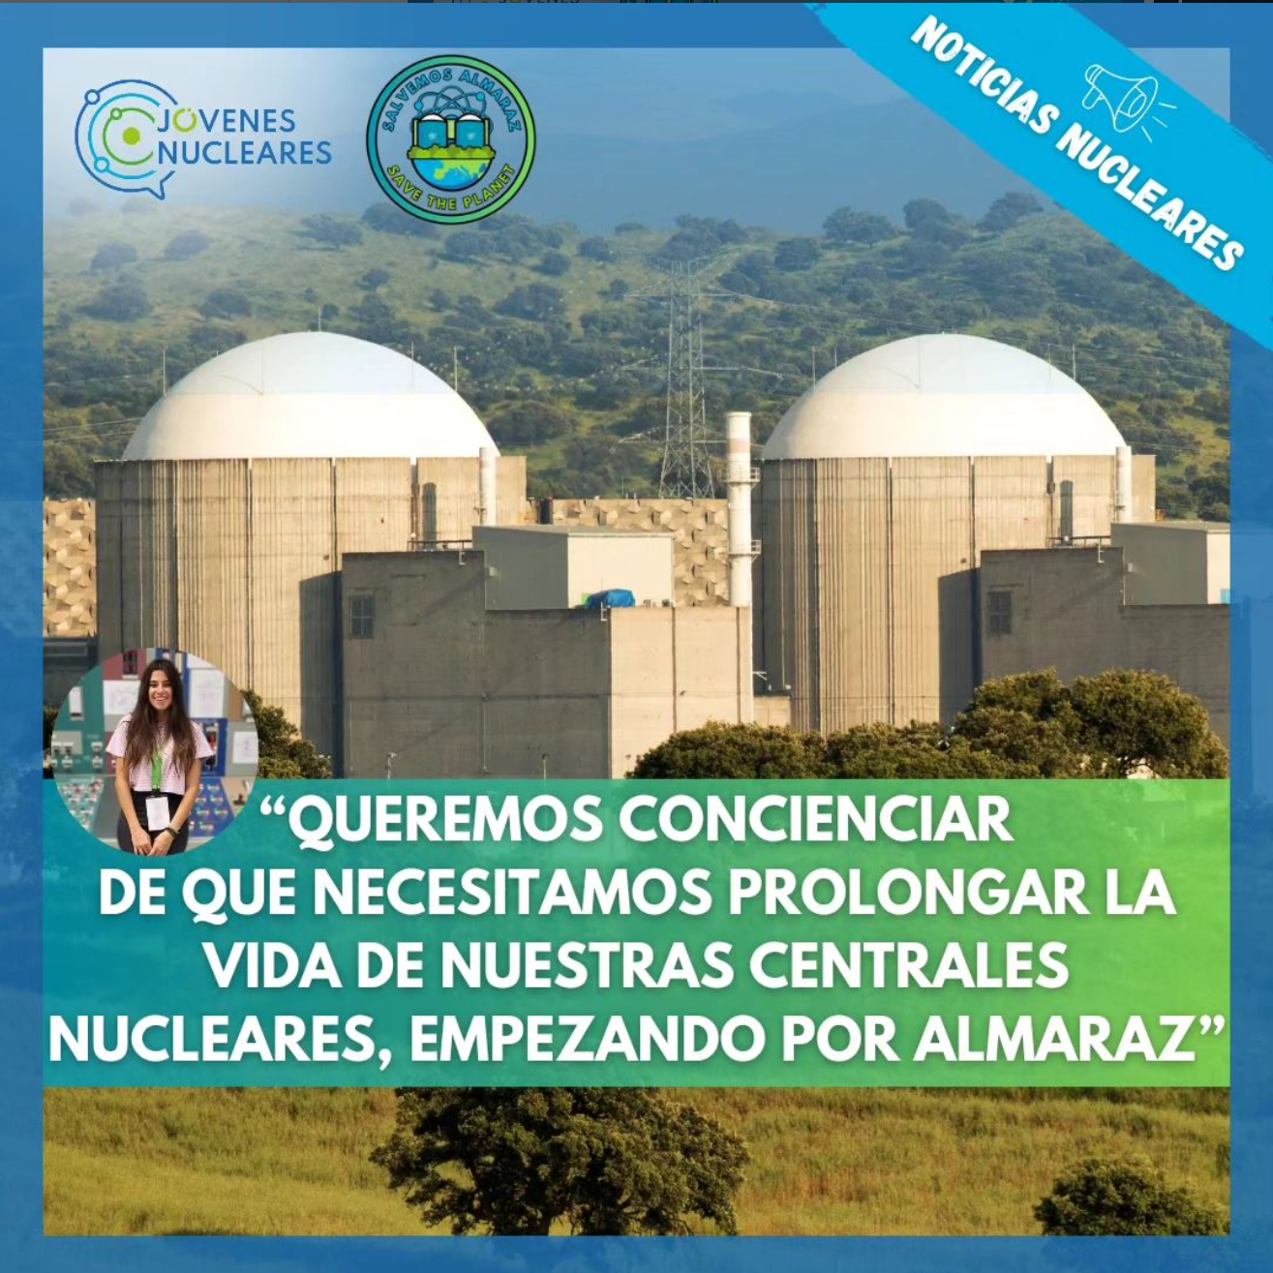
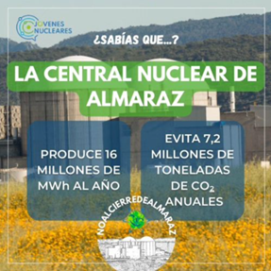
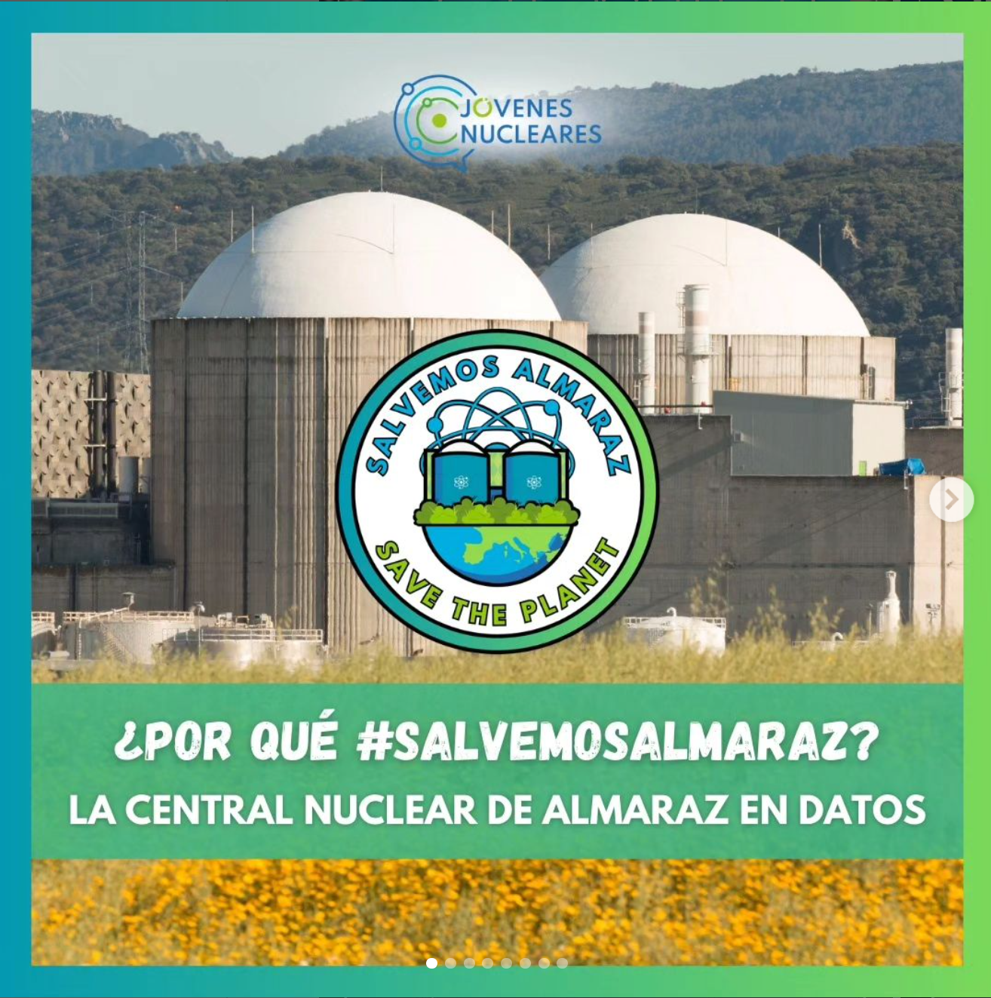
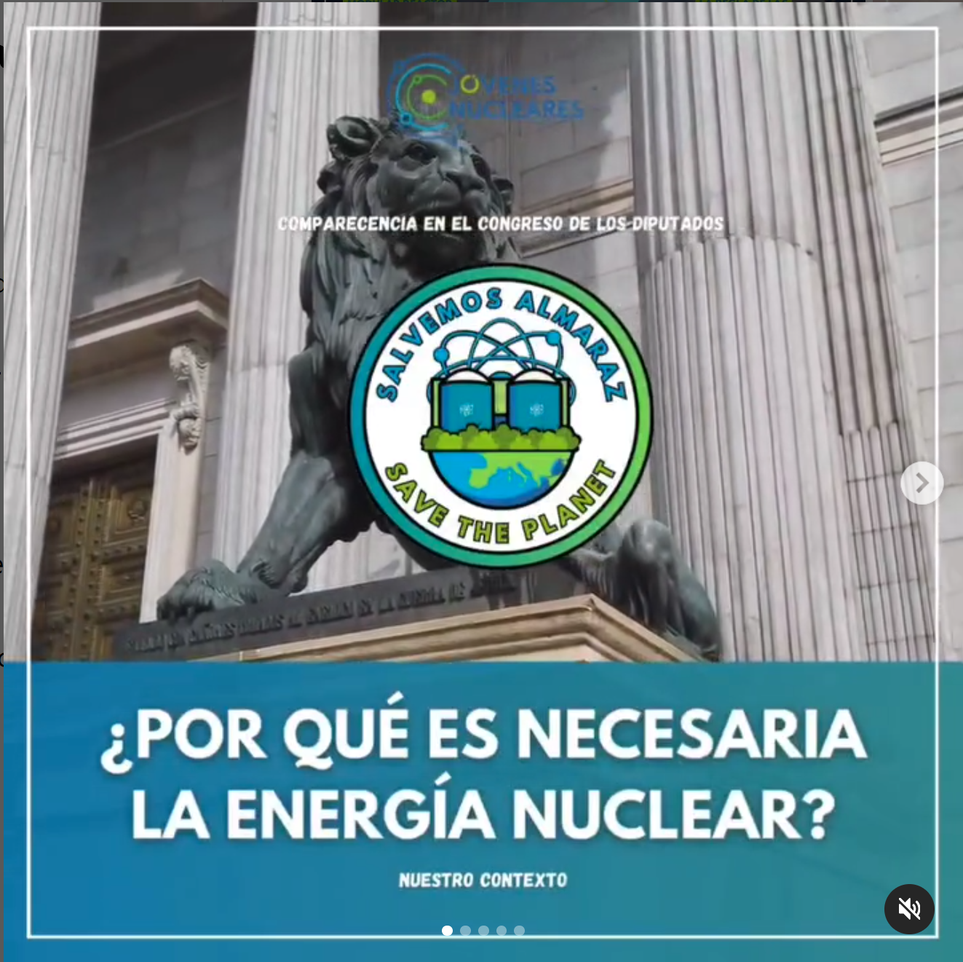
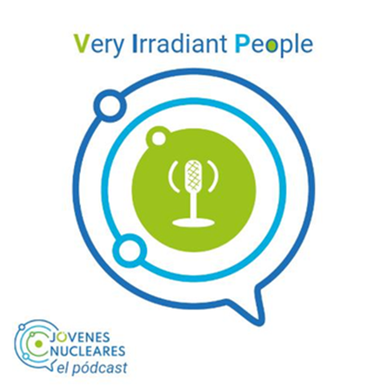

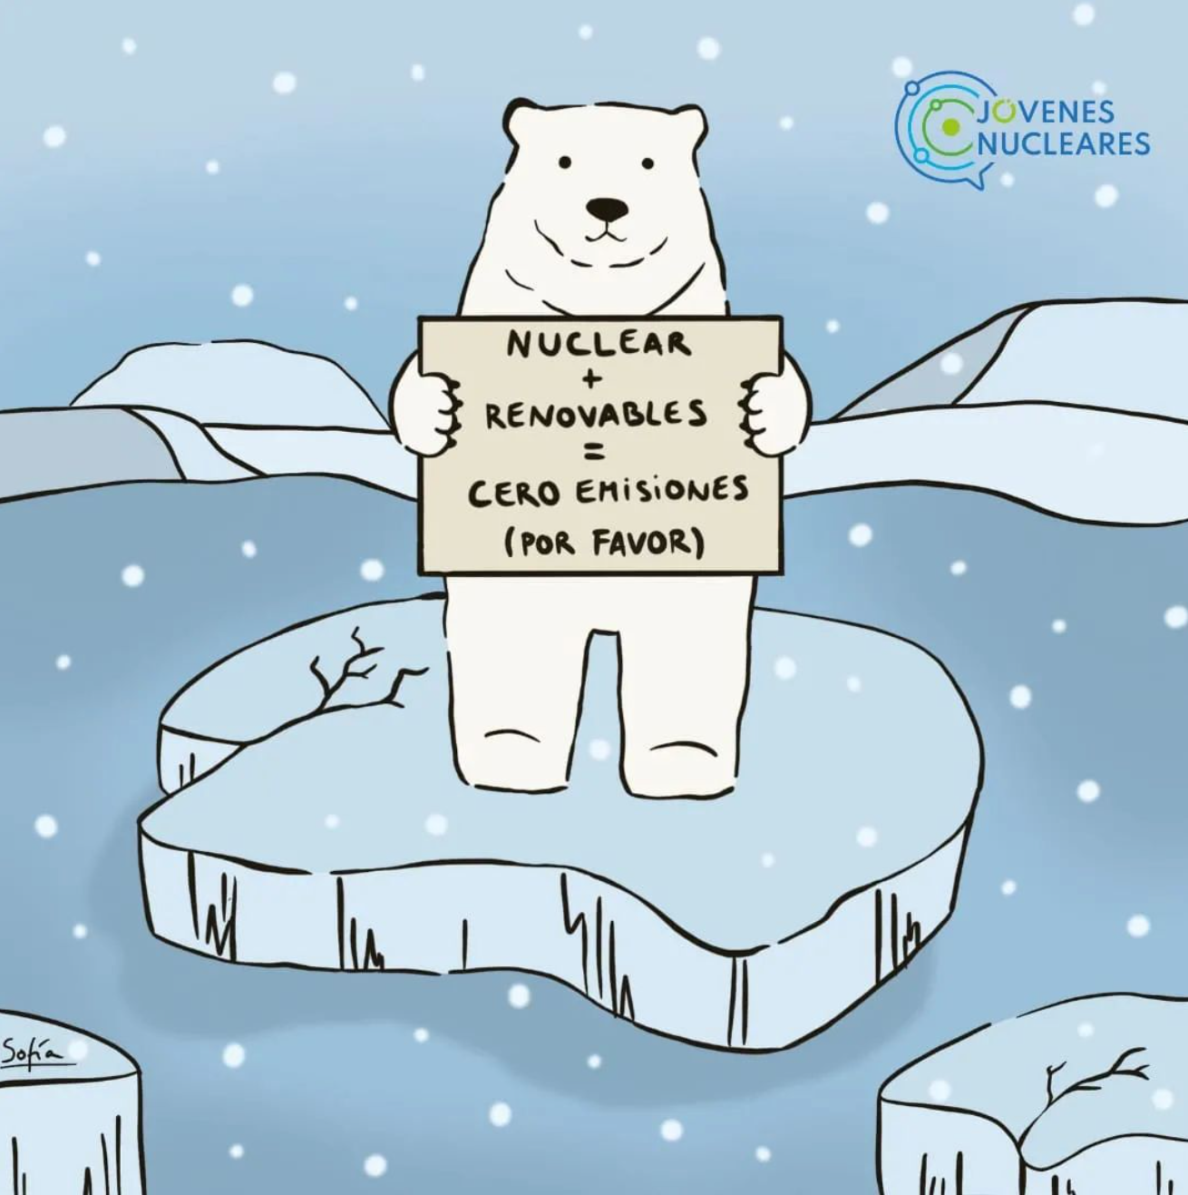
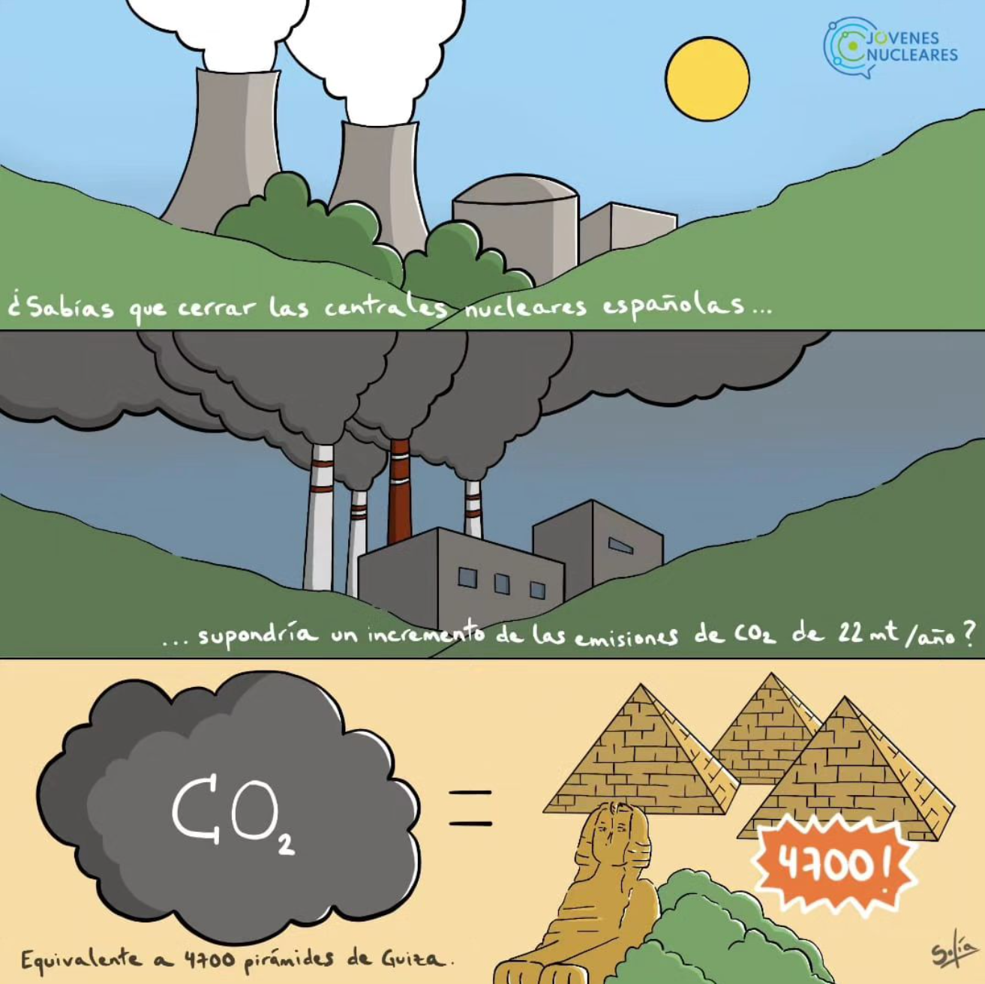
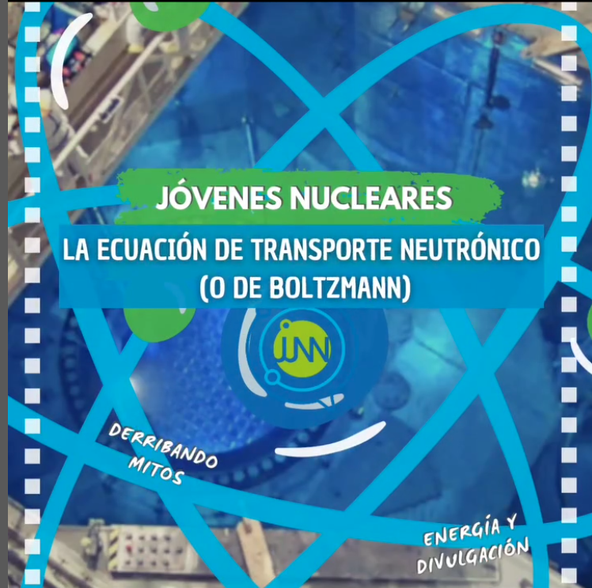
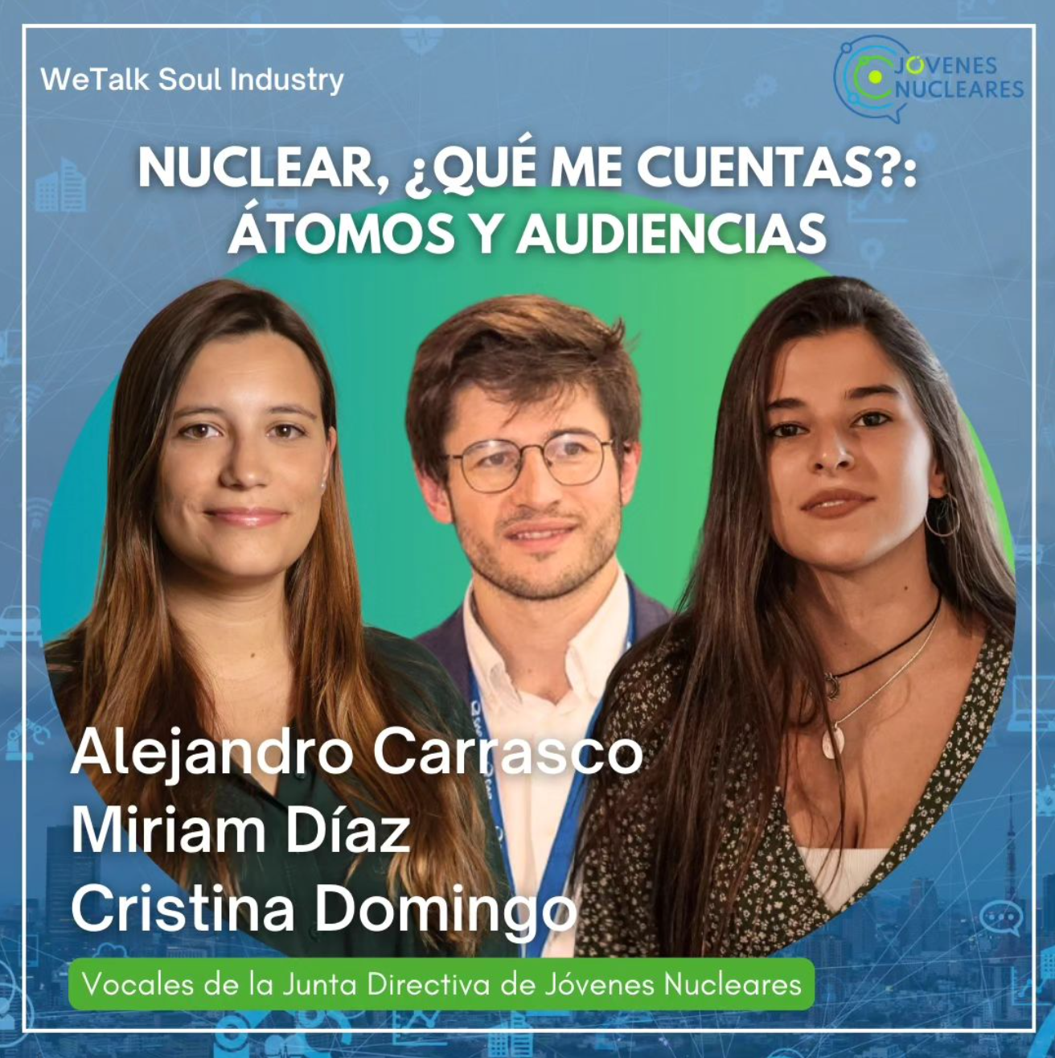

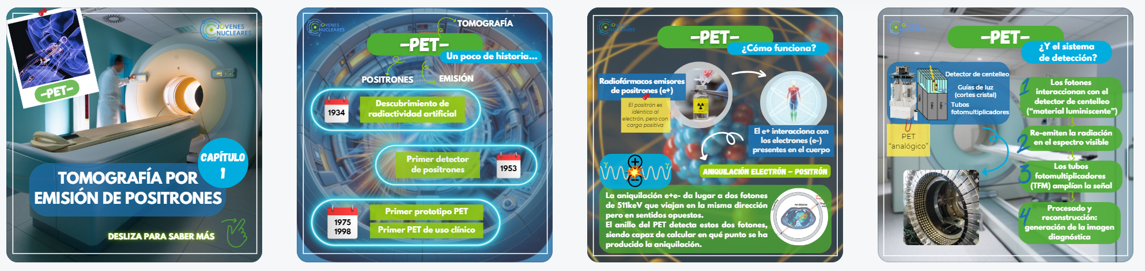
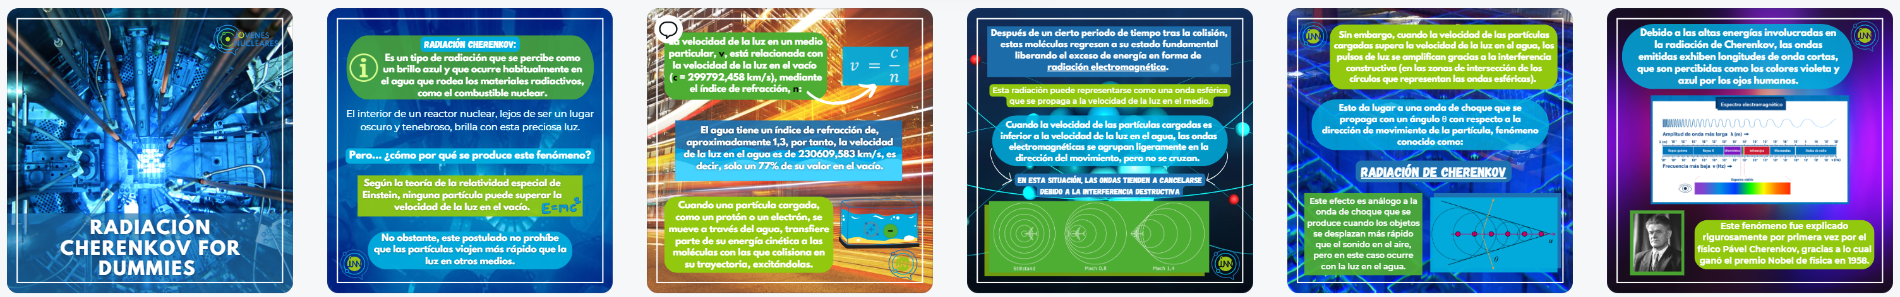
EQUIPO DE COMUNICACIÓN
PUBLICACIONES

Slide 12
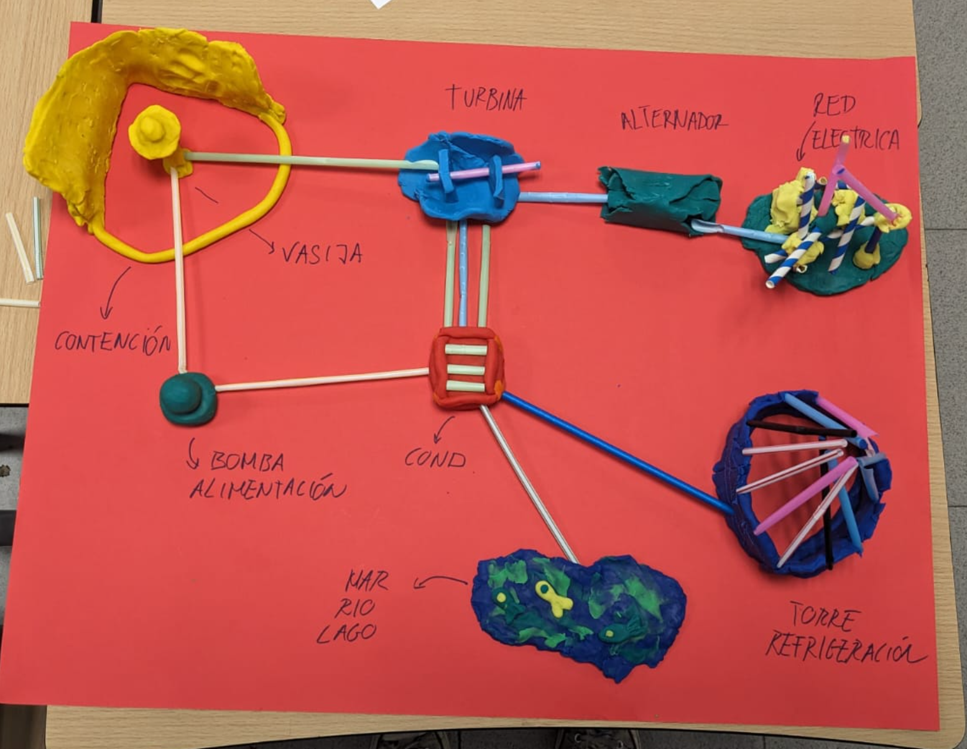

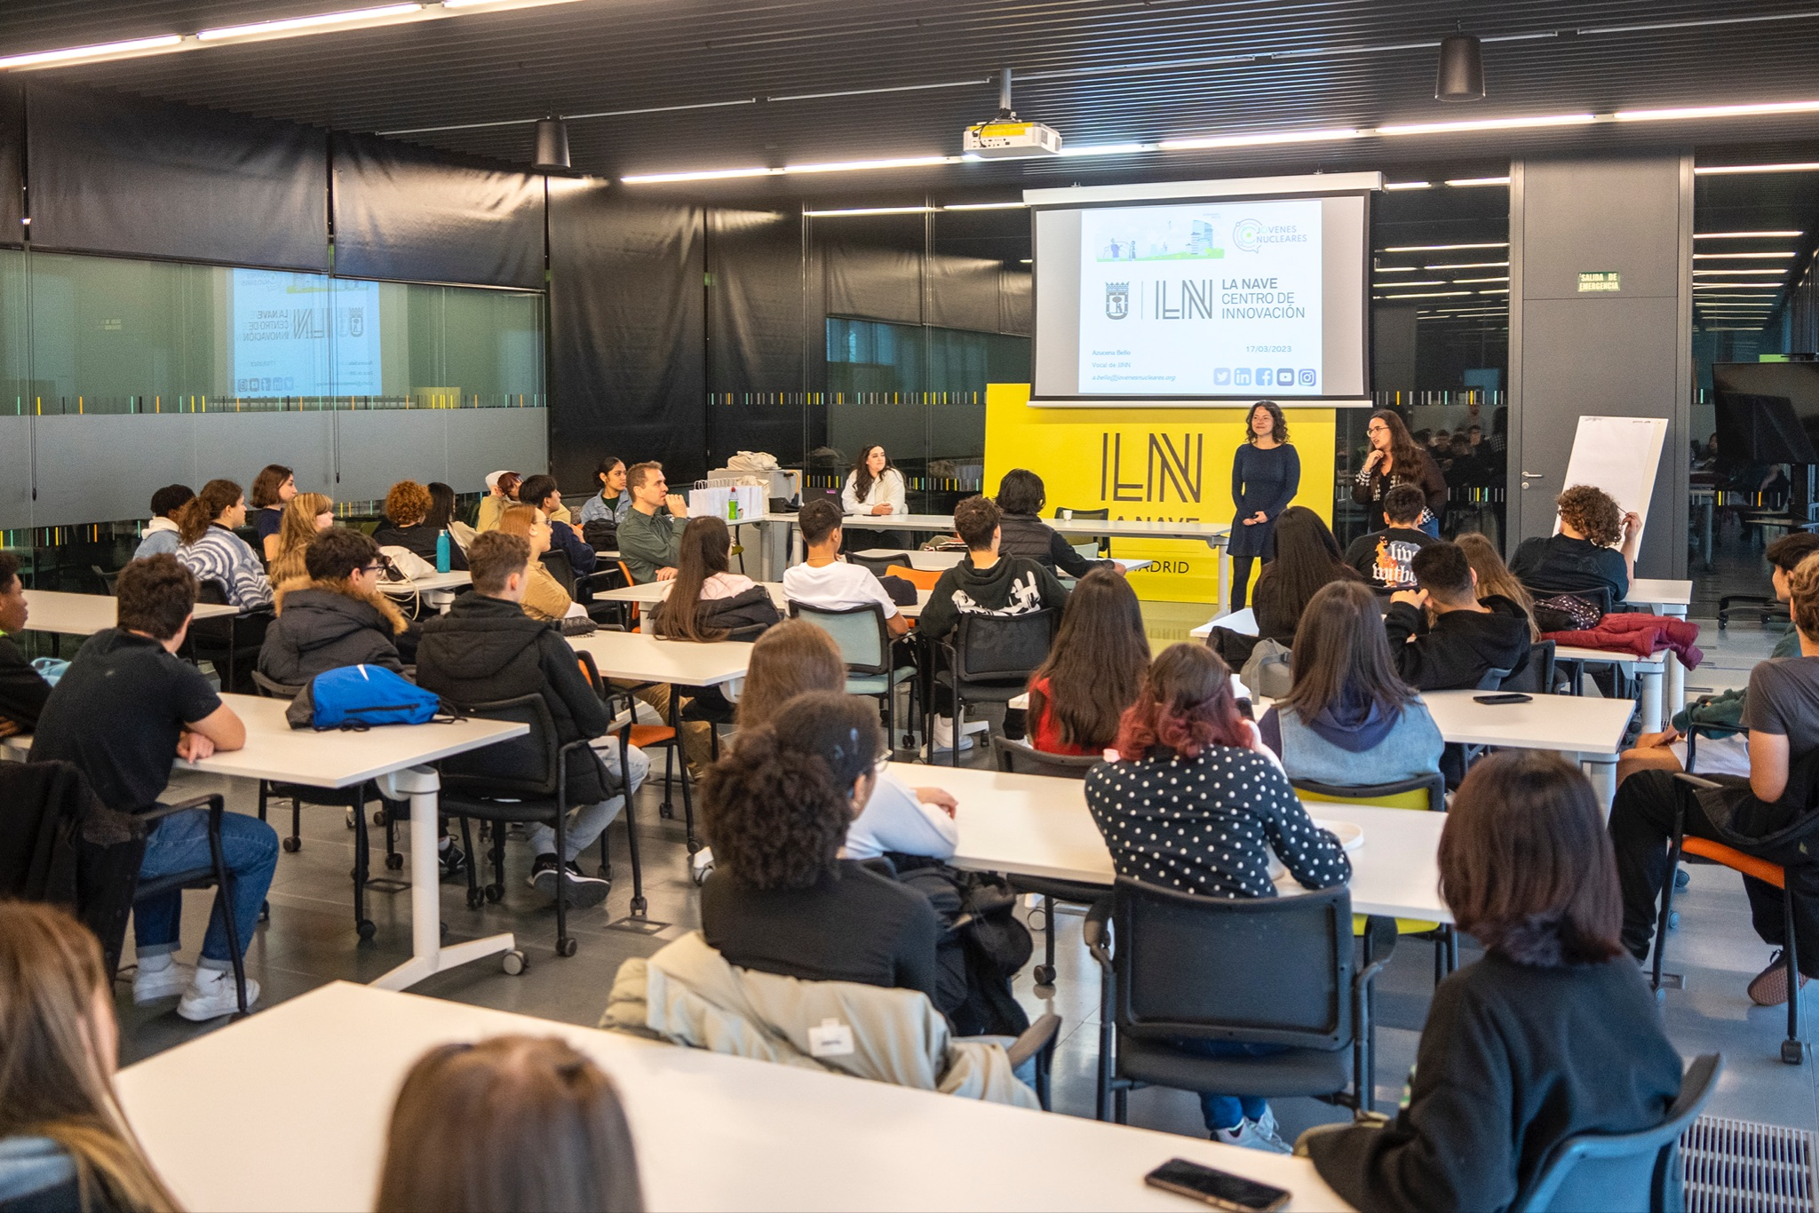
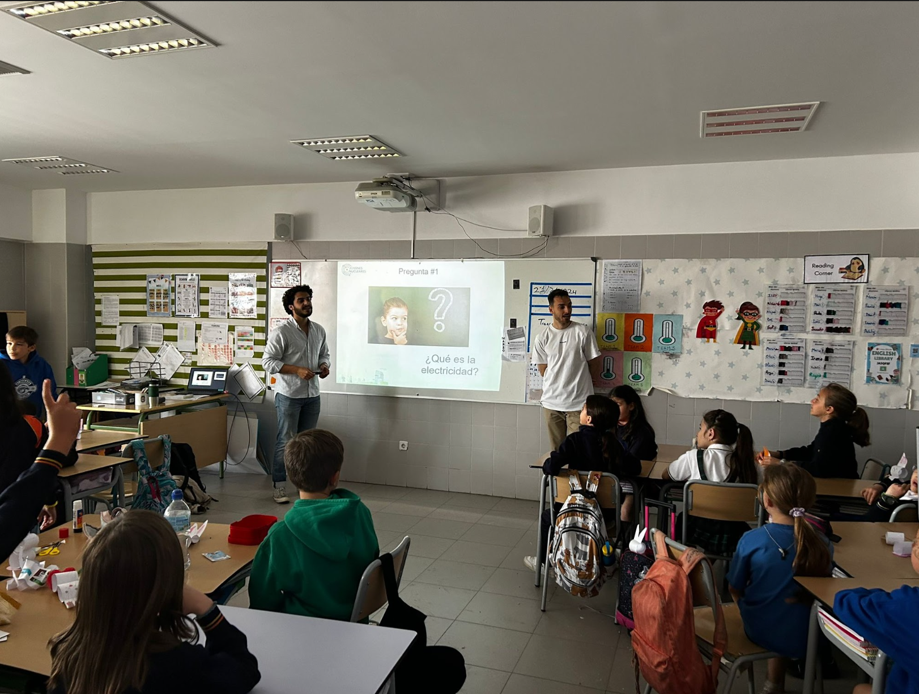
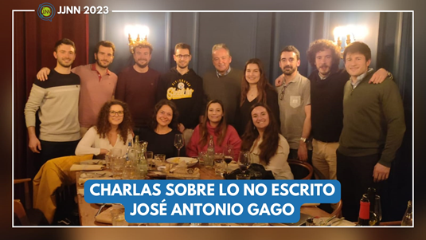
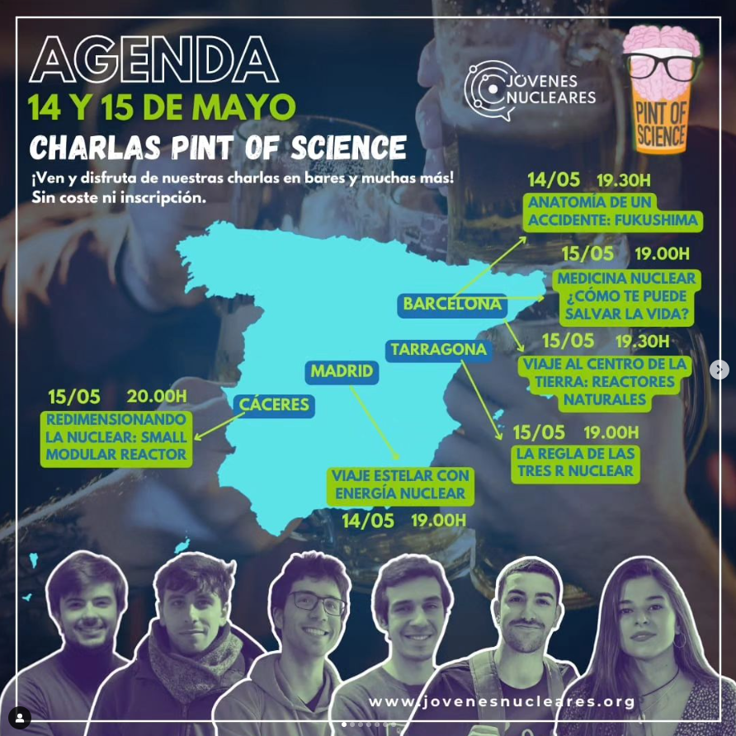


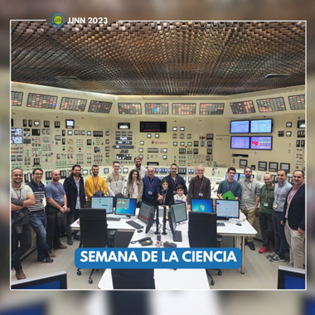
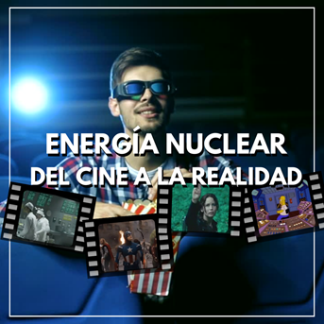
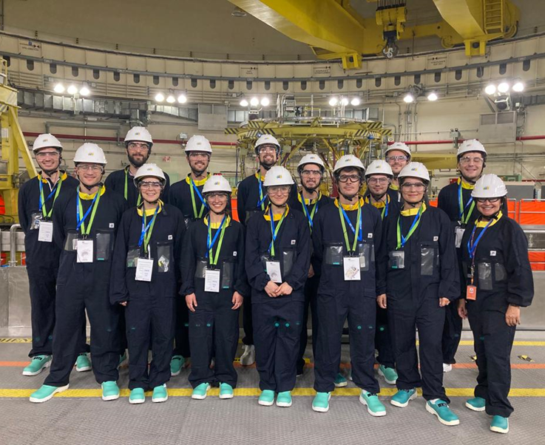
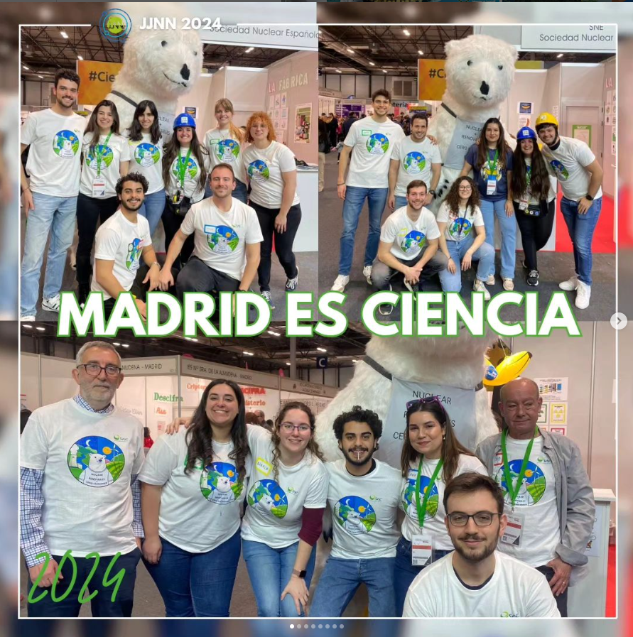
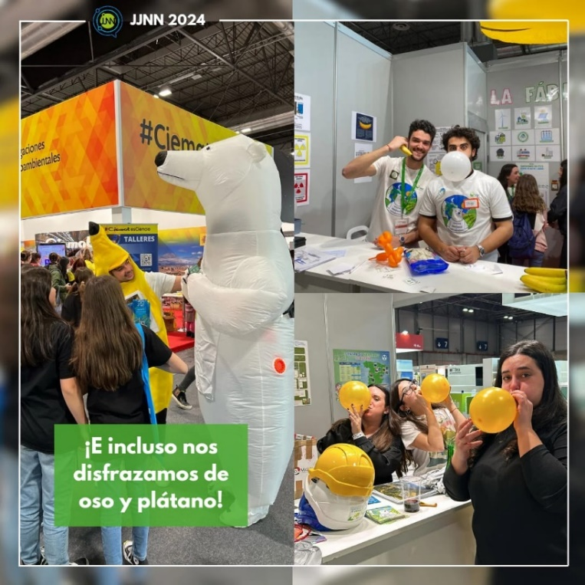
EQUIPO DE NUCLEAR EN FÁCIL

Slide 13
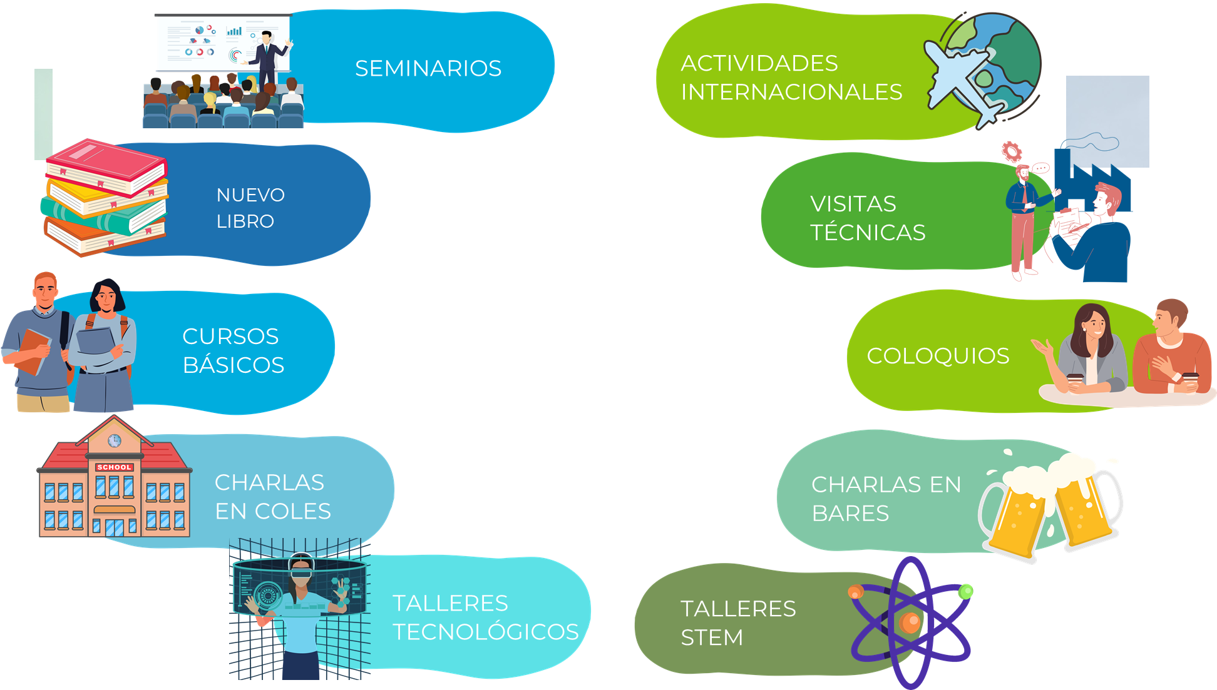

NUESTRAS ACTIVIDADES

Slide 14
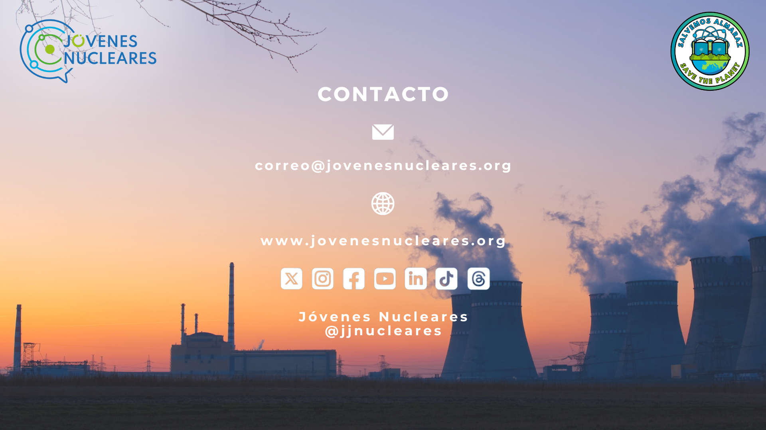

Slide 15

¡MUCHAS GRACIAS!
TURNO DE PREGUNTAS / INQUIETUDES
EMPLEO@SNE.ES

